Slide 1
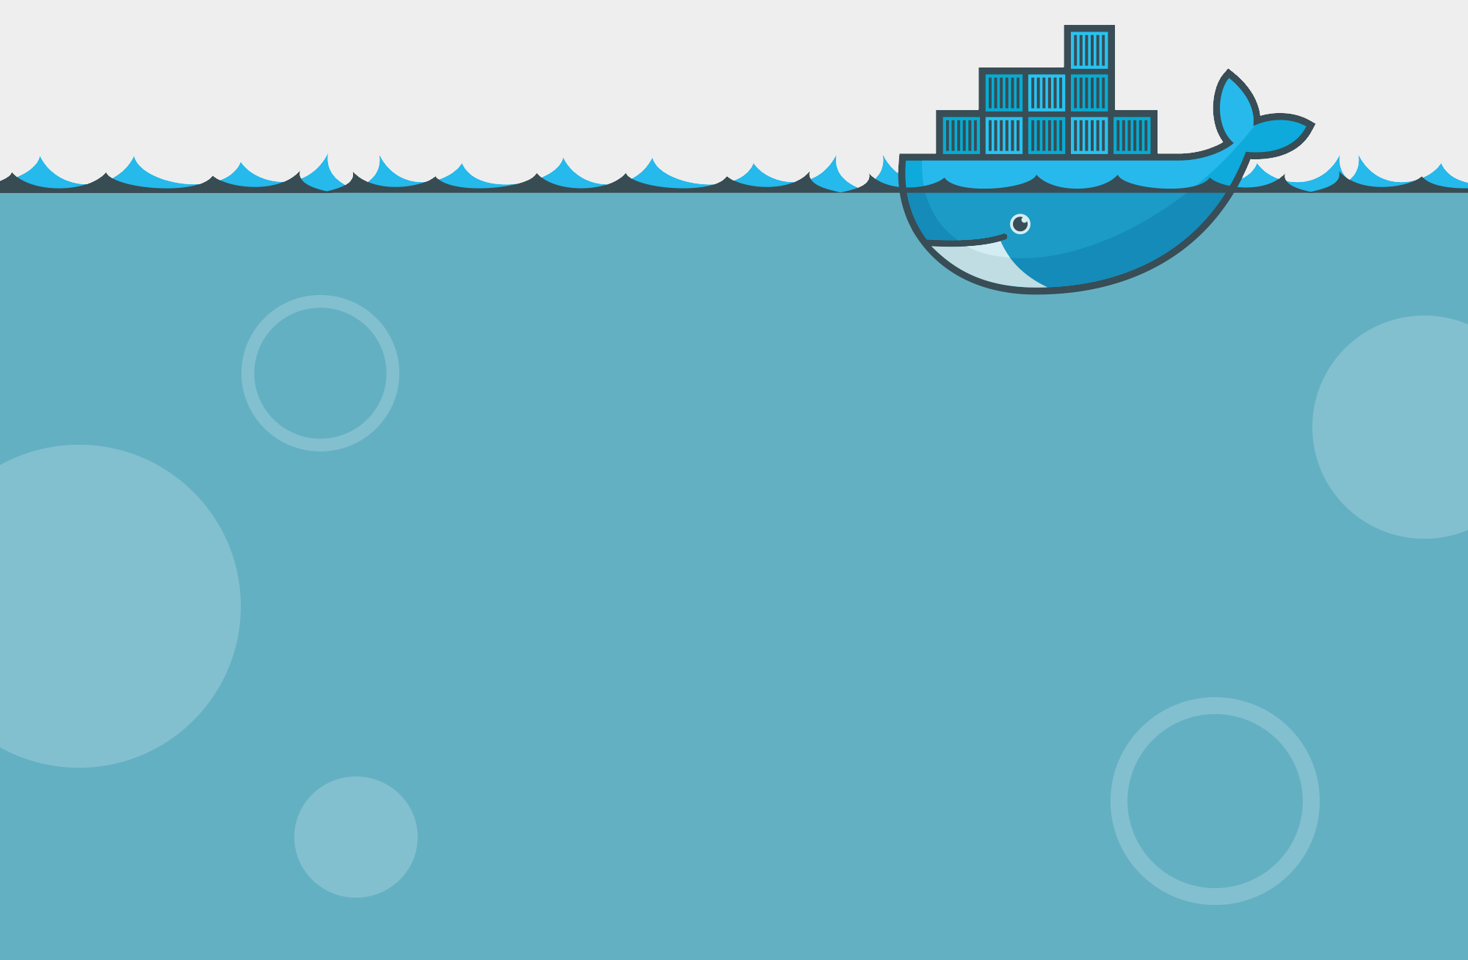
Docker 技术与实践
吴志斌

Slide 2
主要内容
一、Docker介绍及原理
三、Docker实践案例
什么是Docker?
Docker的生态圈
Docker与虚拟化的差别
Docker文件系统
XBRL 案例
二、Docker三大核心
Docker操作-仓库
Docker操作-镜像
Docker操作-容器
Docker操作-Dockerfile

Slide 3
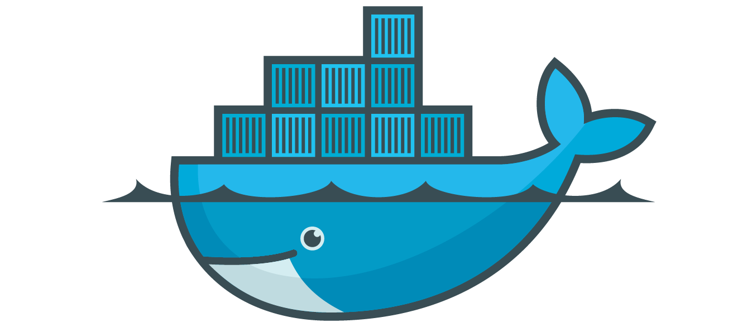
第一部分
Docker介绍及原理

Slide 4
什么是Docker?
Docker
Docker应用场景
Docker是一个构建在LXC之上，基于进程容器的轻量级VM解决方案，实现了一种应用程序级别的资源隔离及配额。Docker起源于PaaS提供商dotCloud 基于go语言开发，遵从Apache2.0开源协议。
自动打包和部署应用
创建轻量、私有的PaaS环境
自动化测试和持续集成/部署
部署并扩展Web应用、数据库和后端服务器

Slide 5
Docker
Docker基于容器技术的轻量级虚拟化解决方案
Docker是容器引擎，把Linux的cgroup、namespace等容器底层技术进行封装抽象，为用户提供了创建和管理容器的便捷界面（包括命令行和API）
Docker 是一个开源项目，诞生于 2013 年初，基于 Google 公司推出的 Go 语言实现
微软，红帽Linux，IBM，Oracle等主流IT厂商已经在自己的产品里增加对Docker的支持。
Google 每周启动超过20亿个容器进行业务服务，于上个世纪90年代已经开始大规模使用容器技术

Slide 6
传统虚拟化技术问题
1、资源利用效率低
2、单物理机多应用无法有效隔离（进程空间，cpu资源，磁盘）
3、运维部署不便
4、测试、版本管理复杂
5、迁移成本高
6、传统虚拟机，空间占用大，启动慢，管理复杂

Slide 7
Docker--轻量级虚拟化容器技术
1、秒级启动，秒级停止，空间资源占用极少（几M）
2、实现进程级别的隔离
3、可在普通服务器上建立上百个docker实例
4、加快开发测试部署的速度
5、简化版本管理

Slide 8
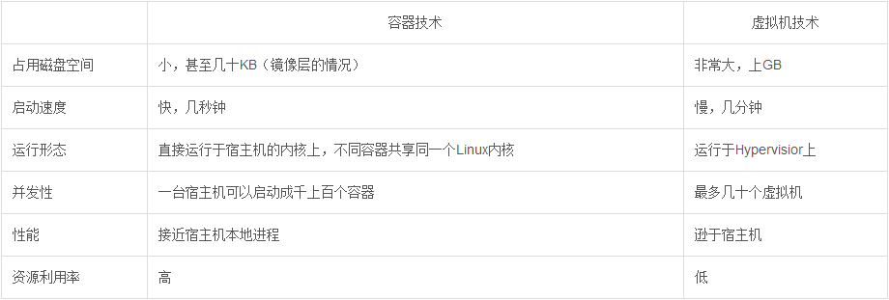
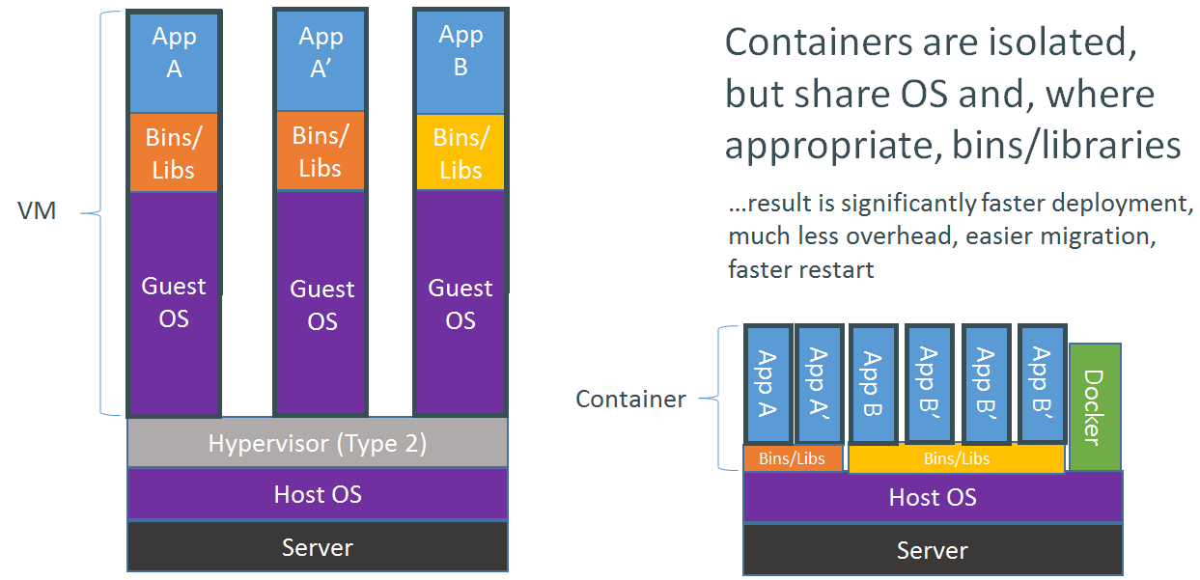
Docker VS VM
Notes:
1、容器是分离的，共享OS；
2、更快的部署，大大减少性能开销，更容易迁移，启动速度更快

Slide 9
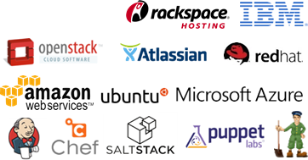
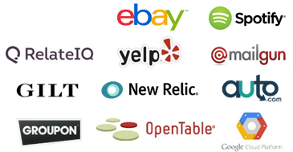
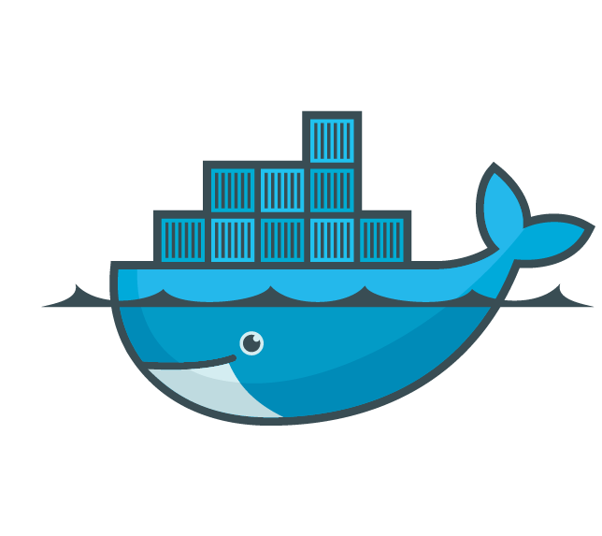
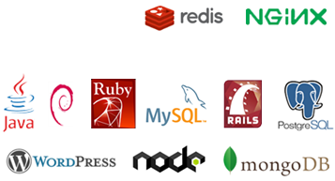
Docker的生态圈
Community
460+ Contributors
250+ Meetups on Docker
2.75M Downloads
6.7K Projects on GitHub
Partners
Users
Support
Enterprise Support
Robust Documentation
Implementation, Integration, Training
Network of Partners
The Docker Platform
Docker Engine
Docker Hub
Build, Ship, and Run
Content
Official Repos & 14K+ Dockerized Apps

Slide 10
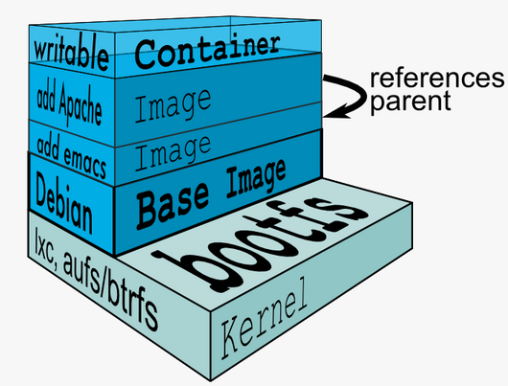
Docker文件系统
Docker AUFS特性
Docker镜像位于bootfs之上
每一层镜像的下面一层称为其父镜像(父子关系)
第一层镜像为Base Image
容器在最顶层
其下的所有层都为readonly
Docker将readonly的FS层称作 "image"

Slide 11
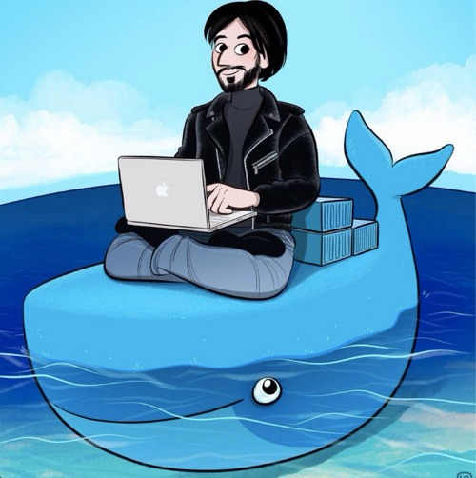
第二部分
Docker三大核心及基本操作

Slide 12
Docker三大核心
容器
Container
镜像
images
仓库
Repositories
docker Hub
(public registry)
Docker-registry
(private registry)

Slide 13
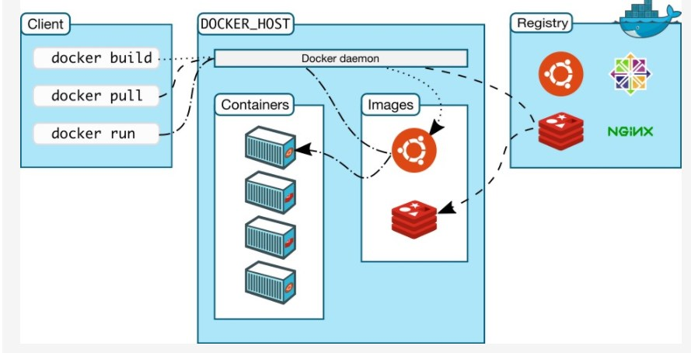
三大核心

Slide 14
Docker操作-仓库
仓库相关命令
docker search centos6
docker pull centos:latest
docker push yorko/mysql:v2
docker login

Slide 15
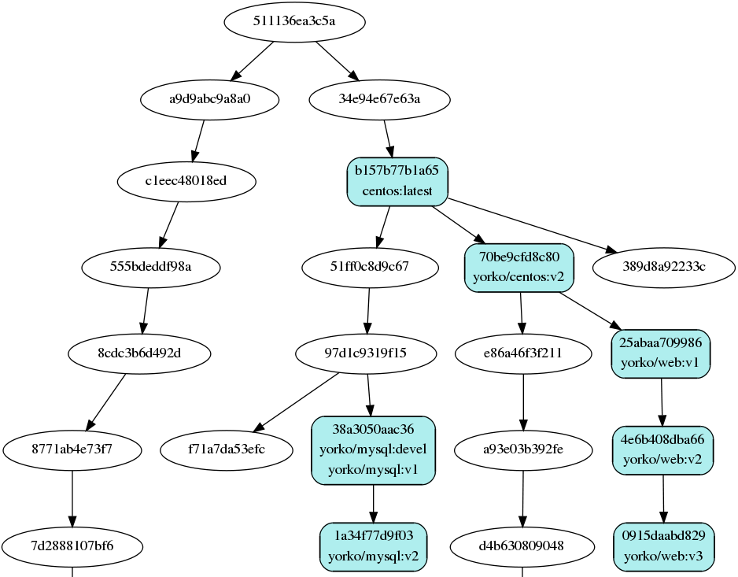
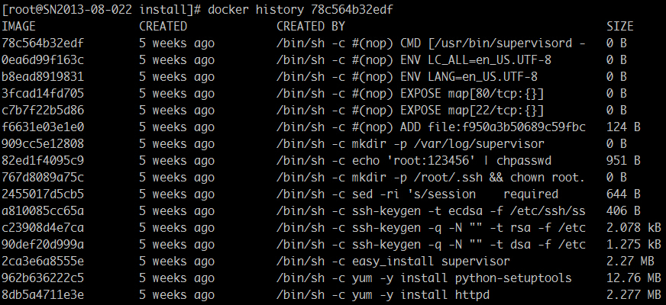
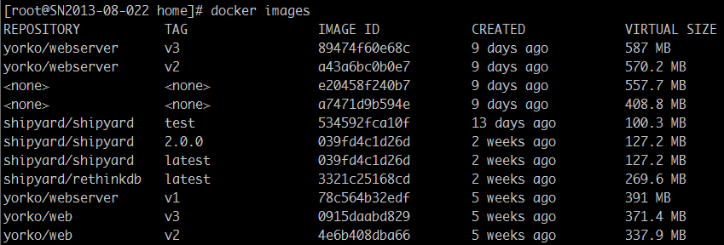
Docker操作-镜像
镜像相关命令
docker images
docker rmi centos:latest
docker build -t="yorko/mysql:v1" .
docker export <CONTAINER ID> > /home/export.tar
cat /home/export.tar | docker import - yorko-1-export:latest
docker save yorko-1 > /home/save.tar
docker load < /home/save.tar

Slide 16
Docker操作-容器
容器运行相关命令
docker run -d --dns 172.17.42.1 -p 8080:80 -p 2022:22
-v /data:/data –v /etc/httpd/conf:/etc/httpd/conf -v /etc/httpd/conf.d:/etc/httpd/conf.d –v /etc/localtime:/etc/localtime:ro --name webserver1
webserver:v3 /usr/sbin/apache2 -DFOREGROUND
docker start/stop/restart/attach/kill webserver1

Slide 17
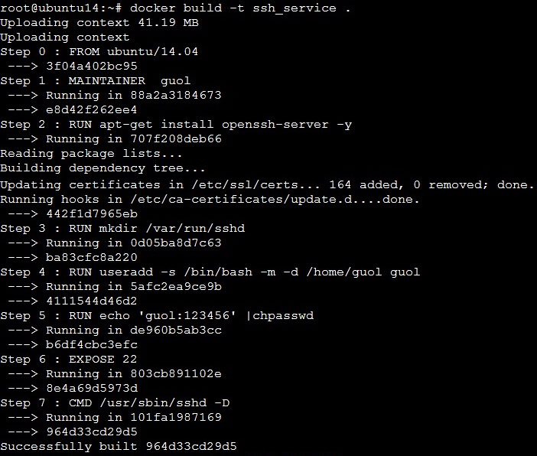
Docker操作-Dockerfile
Dockerfile介绍
FROM ubuntu/14.04
MAINTAINER guol
## install ssh
RUN apt-get install openssh-server -y
## config ssh
RUN mkdir /var/run/sshd
RUN useradd –s /bin/bash –m –d /home/guol guol
RUN echo ‘guol:123456’|chpasswd
ENV RUNNABLE_USER_DIR /home/guol
EXPOSE 22
CMD ["/usr/sbin/sshd -D"]

Slide 18
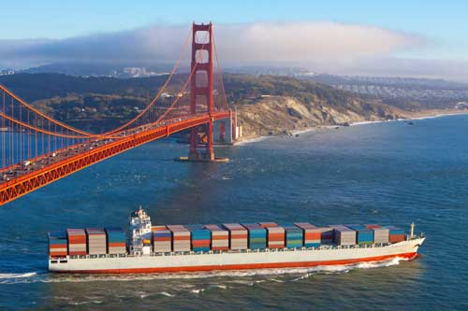
第三部分
Docker实践案例

Slide 19
XBRL项目
环境要求
jfdx +jcbp+oracle
部署要求
JFDX：tomcat8，jre 1.8 64bit，openoffice
JCBP：jre1.8 64bit
oracle：oracle 11g 64bit

Slide 20
XBRL项目
部署环境
JFDX：tomcat8，jre 1.8 64bit，openoffice
JCBP：jre1.8 64bit
oracle：oracle 11g 64bit
Docker镜像
JFDX：tomcat镜像
JCBP的镜：jcbp:0.1
oracle：无法完美支持

Slide 21
XBRL项目
一、实施步骤
基于dockerfiles构建镜像
搭建docker环境
验证，提交测试
二、后期展望
制定一套基于docker完整的开发测试流程。
与jenkins集成。

Slide 22
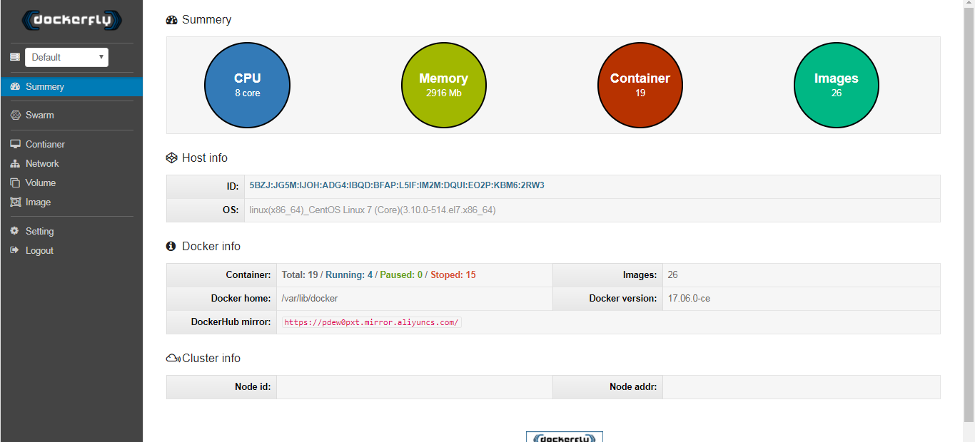
Dockerfly容器管理平台

Slide 23
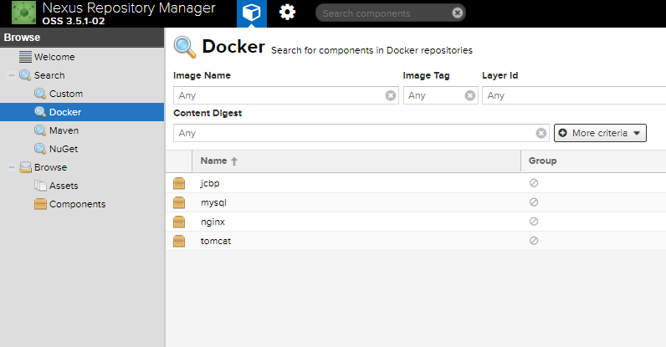
Docker私有仓库

Slide 24
Q & A

